Slide 1

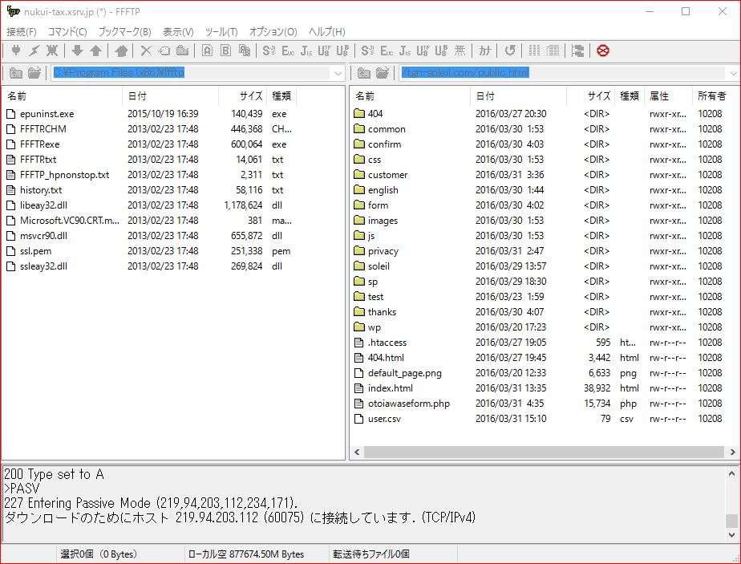

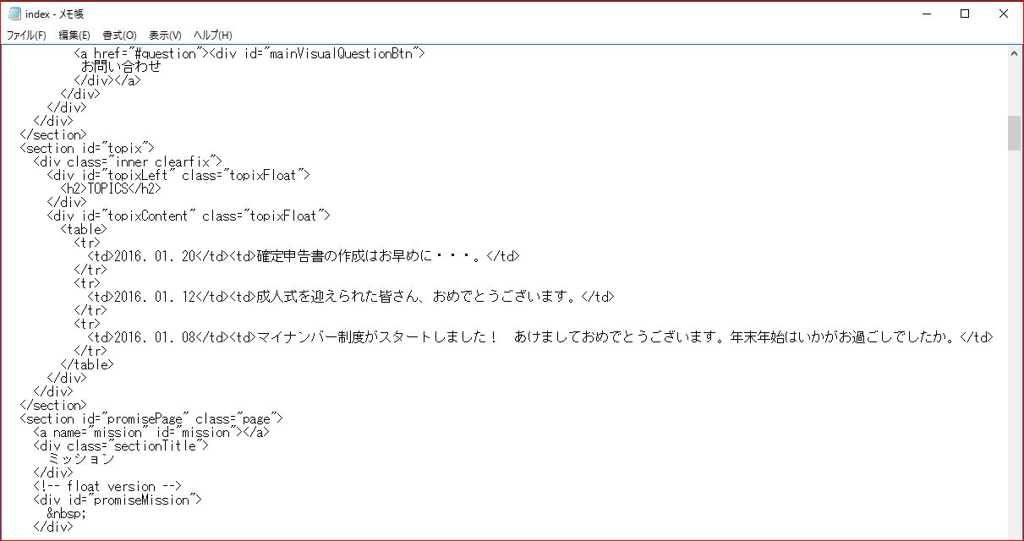
日本語ページTOP 更新マニュアル(SP)
1 はじめに
サーバーからhtmlファイルをダウンロードします。
ファイルの場所
/tgn-soleil.com/public_html/sp/index.html
デスクトップにドロップするとダウンロードできます。
テキストエディタを開きます。(メモ張やTeraPadなど)

Slide 2
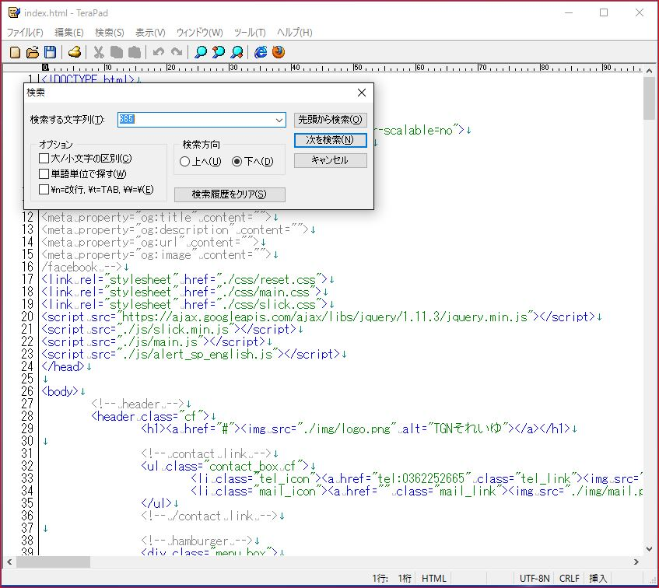
日本語ページTOP 更新マニュアル(SP)
2 更新項目の検索方法
Ctrl+Fでファイル内の検索ができます。
検索ワードは、TOPICES、御社の電話番
号下三桁、所在地、FAX番号下三桁です。
テキストエティタでの上から検索されていくので、先頭から書き換えが済んだらまた①で今度は次を検索をクリックすると自分が書き換えたい同じ内容のものに移動します。これを検索できなくなるまで繰り返します。
終わりましたら上書き保存をします。
この方法はSP問わずPCのテキストエディタでも使用可能なのです。
注：どこを書き換えているか迷った場合は、
Ctrl+Zで一つ前に行っていた作業に戻る
ことが可能なので、こちらを編集の際に
使用することをおすすめします。
また迷った際に保存をするのは危険なの
で、先ず迷ったら上記の戻る機能を参考
にして見て欲しいです。
項目の先頭のみ適用されます
先頭以外はこちらから検索が可能です。

Slide 3
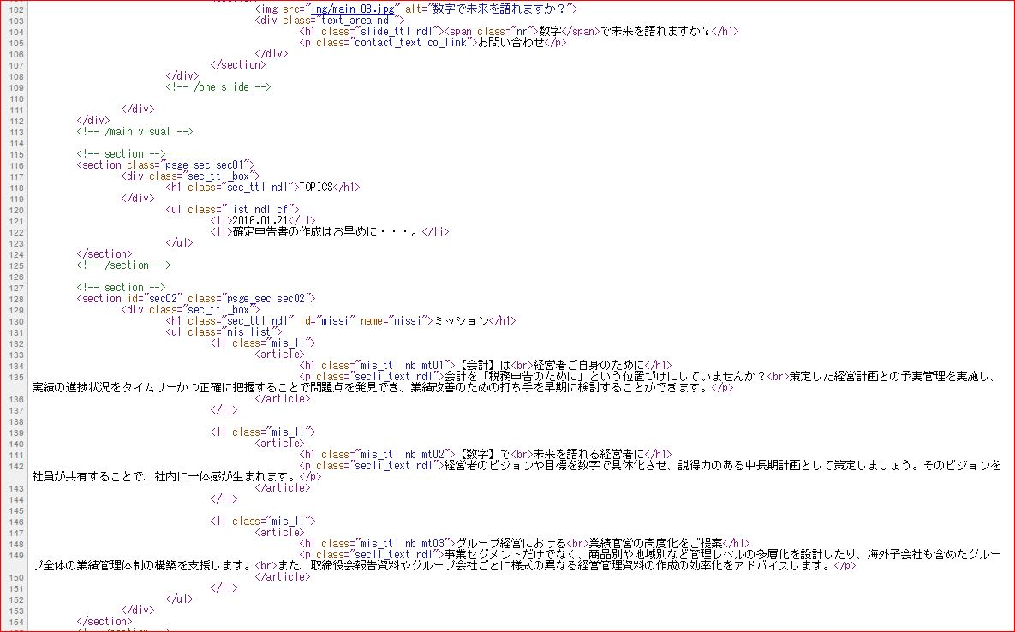


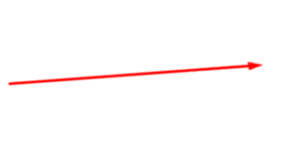
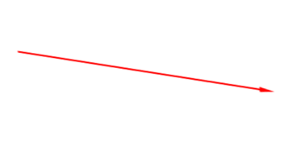
日本語ページTOP 更新マニュアル(SP)
3 TOPICES更新方法
上記のページで記載したCtrl+Fでファイル内の検索をし、①の中の日付と文言を書き換えます。
もしも、記入ミスなどをした時
のために記入前の日付と文言を
各<li>日付</li><li>文言</li>
の次の行にそれぞれ同じ内容を
コピーすることをお勧めします。
①の中の日付と文言の更新方法は下記の記載から行えます。
先ず①の中に存在する、
<li>日付</li>
の日付を書き換えます。
日付の更新と同様に、文言の更新も同じ方法で行うことができます。
<li>文言</li>
の内容を書き換えます。
こちらの画像で確認をするときは拡大すれば見えます。
書き換えが済んだら上書き保存
をします。

Slide 4
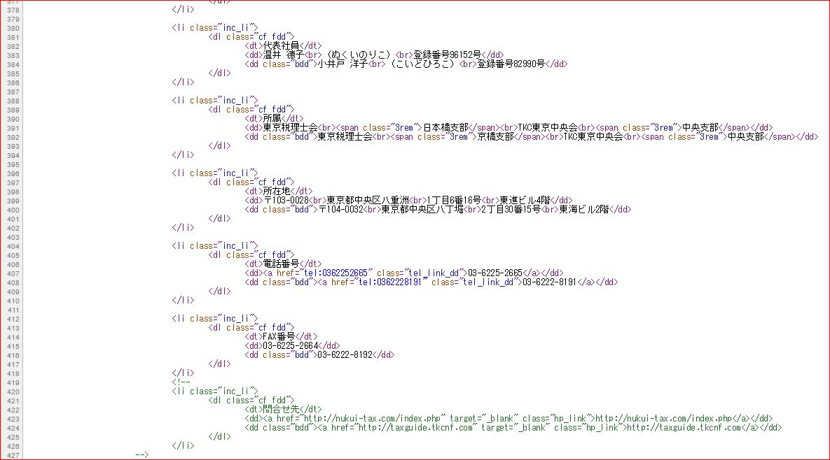
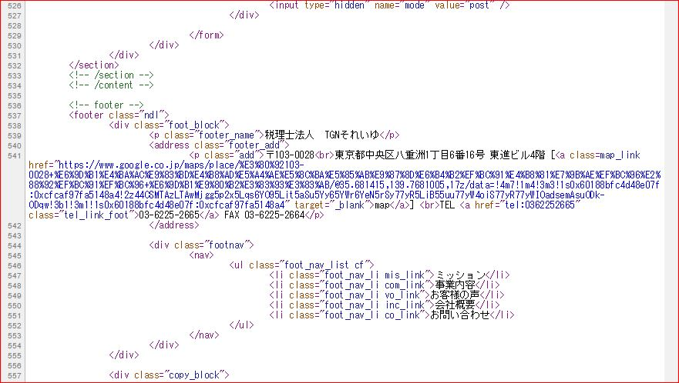
日本語ページTOP 更新マニュアル(SP)
4 電話番号、Fax、所在地の更新
上記のCtrl+Fでファイル内の検索をして、赤枠の中の番号と所在地を書き換えます。
またスマホの場合リンクボタンか
ら連絡をとれるようにするため、
もし電話番号の変更の際には、
<a href=“tel:番号”>
も変えます。
それがで終わりましたら、上書き保存をします。
※画像は拡大すると確認ができます。
注：コードの中に記載されている<br>というものは文字の改行機能なので更新する際改行が必要になったときのために覚えておいて頂きたいと思います。

Slide 5
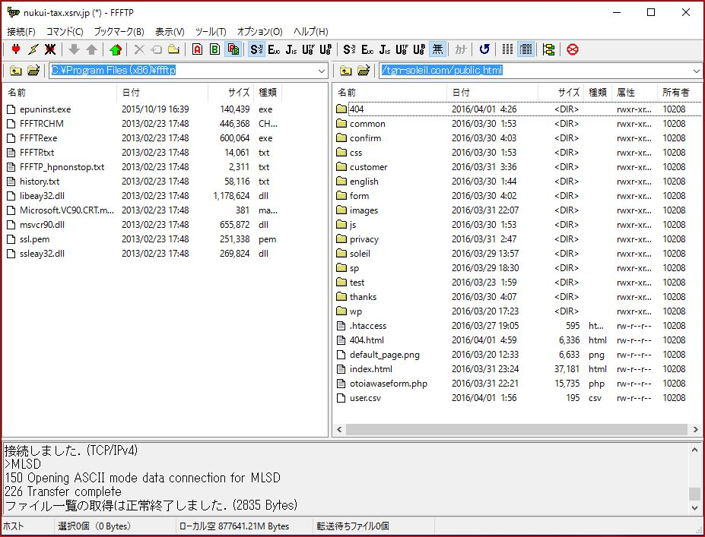

日本語ページTOP 更新マニュアル(SP)
5 アップロード方法
編集したファイルを上書き保存します。
最初にダウンロードした場所と同じ場所にファイルを上書きでアップロードします。
③ アップロード先は、
/tgn-soleil.com/public_html/sp/index.html

